Slide 1






Contents & Advice
CODVICE
Company Introduction
Multicultural Contents Specialist
Productions
Educational contents creation
Smart contents creation
2018.01
송인혁

Slide 2


Company Overview
about
CODVICE
Contents and Advice
Know-how of contents creation
Best crew
Multicultural Contents Specialist
코드바이스는 ㈜사이드아이(2009.03 ~2012.12)를 전신으로 하는 콘텐츠 제작업체로서 방송영상, 다큐멘터리, 홍보영상, 영상PPT, 인터넷강의 등 다양한 콘텐츠 제작의 노하우와 최적화된 기획팀들을 보유하고 있습니다.
다문화 교육훈련 전문기업 코드바이스는 다문화 인력 풀 및 각종 데이터를 수집하여 관련 콘텐츠를 담을 수 있는 새로운 플랫폼을 개발하고 있고, 첫 플랫폼인 “에디톡”을 출시하였습니다.
이후 서비스를 위하여 전문 개발팀을 갖추었고, 현재에는 각종 스마트 솔루션을 기획 · 제작하고 있습니다.
Introduction 01

Slide 3
Company Information
about
CODVICE
회사명 | 주식회사 코드바이스
설립일 | 2014년 6월 20일
주 소 | 경기도 성남시 중원구 광명로 377 (신구대학교 창업관 507호)
대 표 | 송인혁
분 야 | 교육용콘텐츠제작, 소프트웨어개발및공급업, 스마트콘텐츠제작
Introduction 02

Slide 4

CEO Introduction
한양대학교 행정학사, 법학석사, 행정박사(재학)
2009.03~2012.12 | ㈜사이드아이 대표이사
2013.01~2014.05 | 다문화인재양성기업 ㈜세로컴퍼니 이사
2014.06~현재 | ㈜코드바이스 대표이사
주요경력
2009 | 뉴미디어콘텐츠 기획안 부문 동상 (콘텐츠진흥원)
2010 | 게임시나리오 지원사업 선정 (성남 산업진흥재단)
2014 | 창업맞춤형사업 선정 (창업진흥원)
2015 | 중기애로기술사업 선정 (경기테크노파크)
2016 | 세상임팩트투자 최종결선 진출 (SK 행복나눔재단)
2017 | 패키지형 재도전 지원사업 선정 (창업진흥원)
- 벤처기업인으로서 끝없이 도전하고 있습니다.
Introduction 03

Slide 5



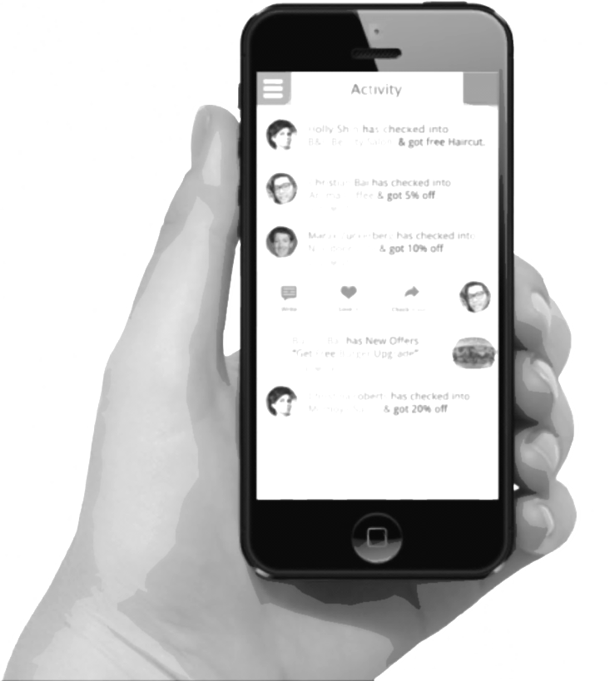
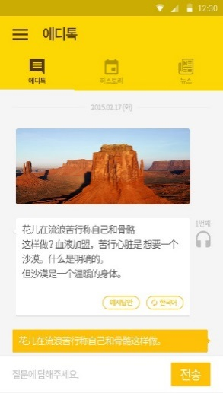
Company Reference
중국어 1:1 첨삭교육 플랫폼 “에디톡(Editalk)”
대화형 문장의 원어민 첨삭을 통한
회화와 작문의 입체적 교육
(질문, 모범답안의 원어민 녹음 첨가로 듣기 기능 강화)
중국 현지의 최신 뉴스,
관광지, 음식, 인물 등 다양한 콘텐츠의 번역 및 듣기 서비스 제공
스마트폰 사용시간이 많고
문자가 대화만큼 익숙한 교육생들에게 최적화된 교육 플랫폼
Introduction 04

Slide 6


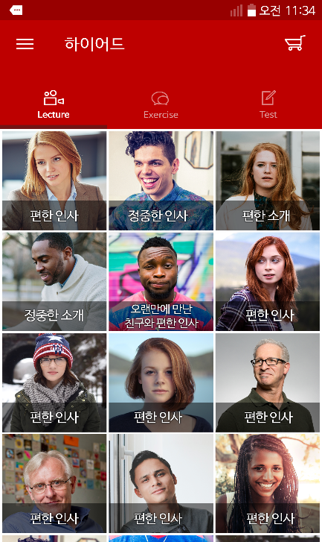
Company Reference
토익스피킹 & 영어면접 대비 앱 “하이어드(Hired)”
토익스피킹(TOEIC Speaking)
문제 유형 별로 체계적인 2단계 학습 시스템
영어인터뷰 (Interview)
10~20개의 면접 카테고리 별로 심층적인 면접학습
모의 면접 테스트 (Test)
플랫폼을 통한 모의 영어 면접 후 전문 강사에 의한 코칭 시스템
Introduction 05

Slide 7


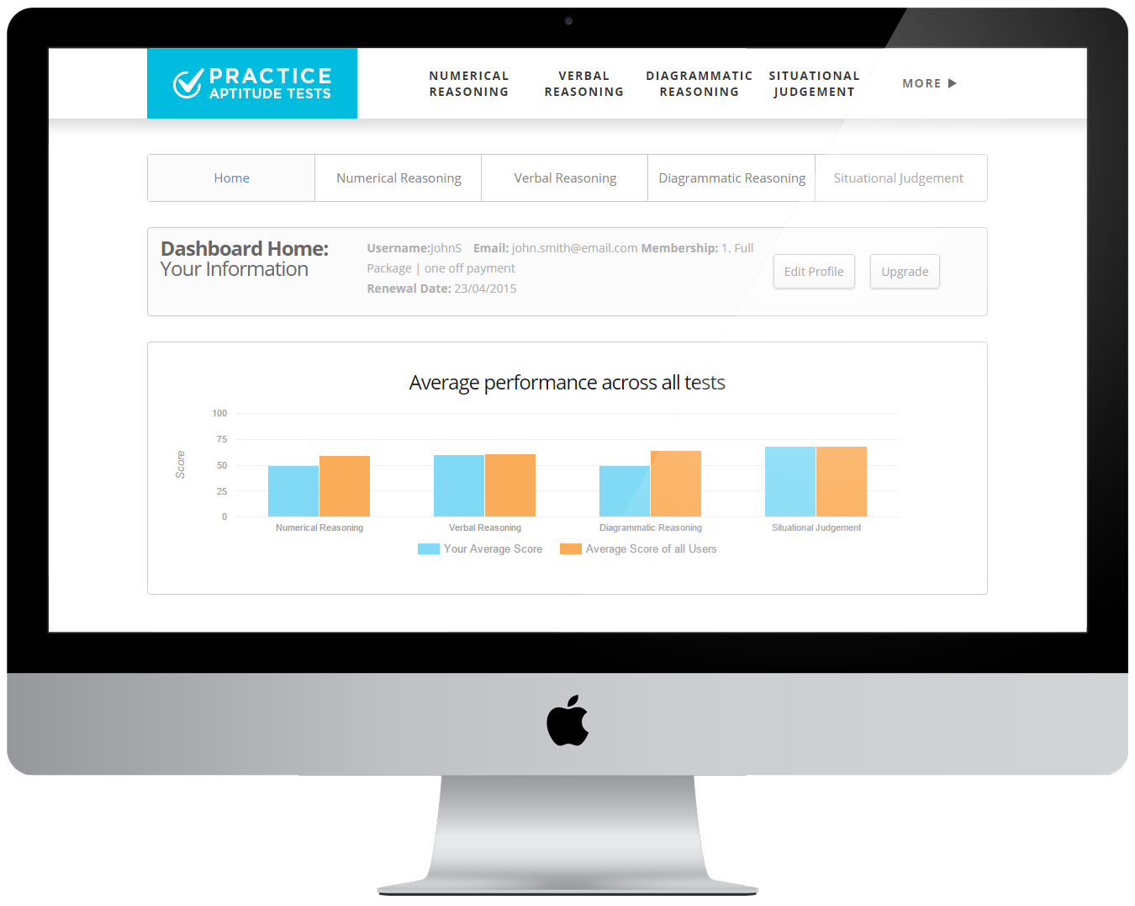
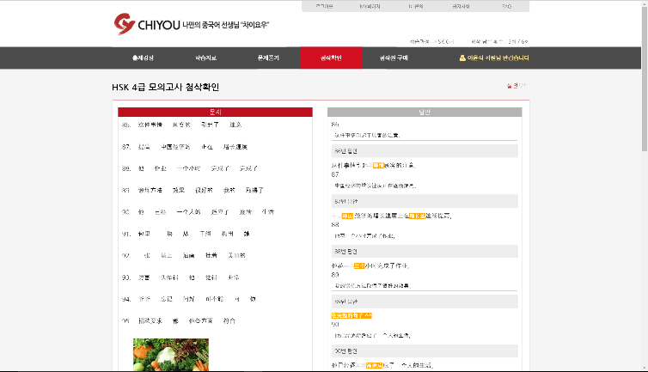
Company Reference
HSK 작문 첨삭 플랫폼 “차이요우(Chiyou)”
중국정부 유일의 공인 중국어 능력시험인
HSK 시험 대비 작문 첨삭 플랫폼
원하는 급수를 선택한 뒤에 문제를 풀고
중국인 원어민 강사에게 1:1로 첨삭 지도
학습의 전 과정을 온라인화하여 가격을 최소화
Introduction 06

Slide 8


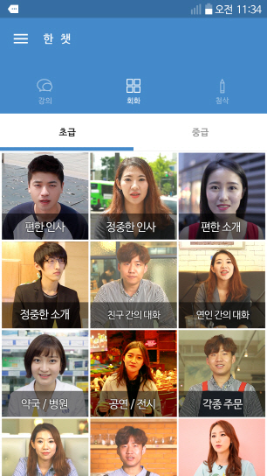
Company Reference
중국어 종합교육 플랫폼
“차이나로드(ChinaRoad)”
한국어 종합교육 플랫폼
“한챗 (HanChat)”
2018년 출시 예정
Introduction 07

Slide 9






Company Network
“ 서광기획 ”
“ 네오스쿨 ”
유치원, 초등학생 대상 콘텐츠 기획, 제작, 유통 전문기업
영어, 수학, 중국어 등 자체 콘텐츠 및 유통망 보유
유치원, 초등학생 대상 영어 콘텐츠 전문 기업
“ 백만블로거 ”
“ 에클레시아 ”
“ 오월의하늘 ”
“ 브로컨설팅그룹 ”
“ LOKA ”
온라인마케팅 전문 기업
유학생 및 외국인 관련 종합 컨시어지 전문기업
Introduction 08

Slide 10
Company Business Proposal
사업 제안 01. 중국어 교재 판매 루트의 강화
홈페이지 개편 및 온라인 마케팅 진행
홈페이지 자체 쇼핑몰 기능 탑재
여러 온라인 플랫폼의 교재로 제휴 사업 추진
“에디톡(www.editalk.co.kr)” / “차이요우(www.chiyou.co.kr)”
/ “아이맘스쿨(www.imomschool.co.kr)”
오프라인 사업 추진 (→ 현재 “서광기획”과 함께 추진 중)
초등학교 방과 후 학교 교재 채택 추진
중국어 방문교사 사업 교재로 채택
Introduction 09

Slide 11
Company Business Proposal
사업 제안 02. 기타 콘텐츠 상호판매 협의 가능
중국어 교재 이외의 중국 측이 제시하는 콘텐츠 추가 판매 가능
유치원, 초등학교 쪽 판매라인과 다수의 마케팅 업체 제휴 중
한국의 영어, 수학 등 여러 콘텐츠의 중국 진출에 대한 협의 가능
“서광기획”, “네오스쿨”을 비롯한 다수 업체의 우수한 콘텐츠 확보 중
Introduction 10

Slide 12
Company Business Proposal
사업 제안 03. 관련 사업 영역의 확대
한국어 교육 사업
현재 본사에서 개발 중인 “한챗(HanChat)” 등 중국에서의 한국어 교육사업 제휴 희망
성인 영어 교육 사업
토익(TOEIC), 영어면접 등에 특화 된 온라인 시스템 및 콘텐츠의 중국 진출 희망
유학생 관리 사업
중국으로 유학을 희망하는 우수 학생 모집 가능
한국으로 유학 오는 학생들의 초기 정착 등 생활관리 대행 가능
Introduction 11

Slide 13
THANK YOU
contents & advice, CODVICE

